Slide 1
MÉTODO DE ENCRIPTACIÓN BASADO EN EL ALGORITMO R.S.A
Presentado por:
ALFREDO GÓMEZ CALVACHE
DIEGO FERNANDO RUIZ SOLARTE
UNIVERSIDAD DEL CAUCA
DEPARTAMENTO DE MATEMÁTICAS

Slide 2
HISTORIA
En 1975, Walter Diffie y Martin Hellman sientan las bases de la criptografía de clave pública. Hasta ahora, en la criptografía de clave secreta el proceso de cifrado y descifrado es similar y la clave de cifrado y descifrado es la misma.
Por el contrario, en clave pública cada usuario i del sistema posee un par de claves (c_{i}, d_{i}), la primera de las cuales es pública y que es la que emplea cualquier otro usuario j que desee transmitir un mensaje M a i;

Slide 3
Mientras que la clave privada d_{i} es conocida sólo por i y empleada para recuperar los mensajes originales a partir de los cifrados que le llegan.
Sin embargo, no es hasta 1978, cuando Ronald Rivest, Len Adleman y Adi Shamir proponen el primer sistema criptográfico (y probablemente el más conocido) de clave pública: RSA.

Slide 4
CRIPTOGRAFÍA
Es la ciencia de cifrar y descifrar información utilizando técnicas matemáticas que hagan posible el intercambio de mensajes de manera que sólo puedan ser leídos por las personas a quienes van dirigidos.

Slide 5
DEFINICIONES Y NOTACIONES
M es el conjunto de todos los textos que se quieren proteger mediante alguna técnica criptográfica. Dichos textos serán llamados “TEXTOS PLANOS”.
C es el conjunto de todos los textos que han sido transformados mediante alguna técnica criptográfica. Dichos textos serán llamados “CRIPTOGRAMAS”.

Slide 6
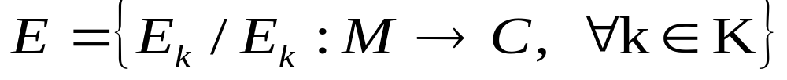
DEFINICIONES Y NOTACIONES
K es el conjunto de todas las claves a utilizar en el cifrado y descifrado de textos planos y criptogramas.
E es el conjunto de todos los métodos que transforman un elemento m∈M en un elemento de C. Esto es

Slide 7
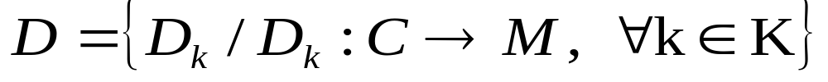
DEFINICIONES Y NOTACIONES
D es el conjunto de todos los métodos que transforman un elemento de C en un elemento de M, esto es:
Con las notaciones anteriores llamaremos “CRIPTOSISTEMA” o “SISTEMA CRIPTOGRÁFICO” al vector (M,C,K,E,D)

Slide 8
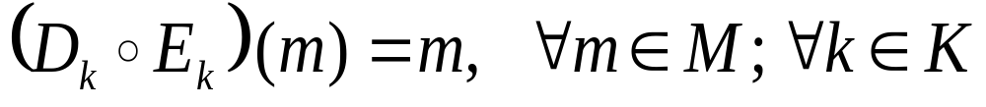
OBSERVACIÓN
Es claro que este sistema criptográfico funciona si las transformaciones E_{k} y D_{k} son inversas de la siguiente forma

Slide 9
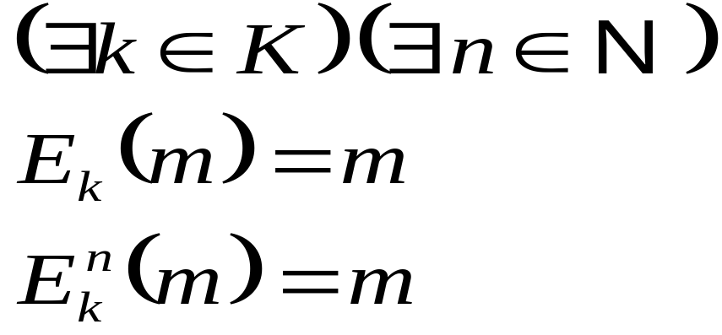
CLAVES DÉBILES
Son aquellas que comprometen la seguridad del criptosistema. Estas suelen actuar de la siguiente manera
En un buen criptosistema el número de este tipo de claves es prácticamente nulo.

Slide 10
CRIPTOANÁLISIS
El criptoanálisis busca descubrir el texto plano o la clave con la que está codificado.
Entre los más conocidos encontramos Activos y pasivos, y dentro de estos últimos están ataques con criptogramas conocidos, ataque con texto plano conocido y su respectivo criptograma, ataque con texto plano elegido, ataque con criptograma elegido y el último ataque por análisis de frecuencias.

Slide 11
CRIPTOGRAFÍA SIMÉTRICA
Está compuesta de los criptosistemas conocidos como sistemas de clave privada.
Se basa en que el emisor y receptor comparten una única clave secreta k, de forma que los procesos de encriptación y de desencriptación son inversos entre sí.

Slide 12
DESVENTAJA
Una desventaja de este criptosistema radica en que las claves deben transmitirse por un canal de comunicación seguro , lo que en la práctica es casi imposible.

Slide 13
SISTEMA DE TRANSPOSICIÓN
Como un ejemplo de este sistema, encontramos el Sistema de Transposición, el cual se basa en el desorden de las letras que lo componen.
Para este sistema, la clave será k (n, p), donde
n, el tamaño del bloque en que se divide el mensaje
p, la permutación a efectuar

Slide 14
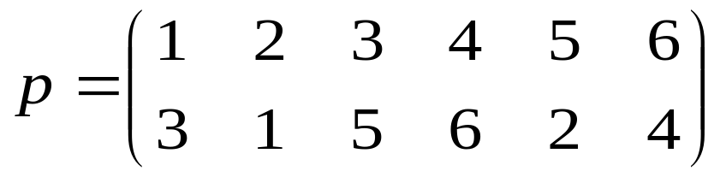
Ejemplo
Se desea encriptar la frase “ESTE ES UN EJEMPLO DE CRIPTOGRAFIA SIMETRICA”.
Se puede elegir la clave k (n, p), tomando n=6 y p la permutación

Slide 15
El primer paso será dividir el texto plano en bloques de tamaño 6, rellenando los espacios con un guión. Esto es
ESTE-E S-UN-E JEMPLO -DE-CR
IPTOGR AFIA-S IMETRI CA----
Aplicando la permutación obtenemos el criptograma siguiente

Slide 16
TE-ESEUS-E-NMJLOEPE-CRD-TIGRPOIA-SFAEIRIMT-C--A-
Este sistema no es difícil de criptoanalizar, simplemente bastaría con tratar de encontrar un patrón y tener en cuenta las leyes del español

Slide 17
CRIPTOGRAFÍA ASIMÉTRICA
Está compuesta de los criptosistemas conocidos como sistemas de clave pública.
A diferencia del sistema de clave privada, cada usuario i que participa en la comunicación, posee dos claves (c_{i} ,d_{i}), donde

Slide 18
CRIPTOGRAFÍA ASIMÉTRICA
c_{i} es la clave pública, la cual es utilizada por otro usuario j para enviarle un texto plano m a i en forma de criptograma.
d_{i} es la clave que sólo conoce el usuario i y le permite desencriptar el mensaje que le ha enviado el usuario j.

Slide 19
CRIPTOGRAFÍA ASIMÉTRICA
Esta criptografía nace con el propósito de solucionar el inconveniente que tiene la simétrica, el cual radica en la distribución de la clave.
“Diffie – Hellman” proponen utilizar “funciones de un sentido” y así las claves se podrían dar en canales abiertos.

Slide 20
CONDICIONES DE DIFFIE - HELLMAN
Deber ser computacionalmente sencillo
  La obtención de claves y el proceso de encriptación.
  El proceso de descencriptación conociendo la clave secreta.
Debe ser computacionalmente imposible
  La obtención de la clave privada a partir de la pública.
  La obtención del texto plano conociendo el criptograma y la clave pública.

Slide 21
FUNCIONES DE UN SENTIDO
Una función f se dice de un sentido si y = f (x) es de fácil cálculo conociendo x, mientras que el cálculo de x = f ⁻¹(y) es computacionalmente imposible.

Slide 22
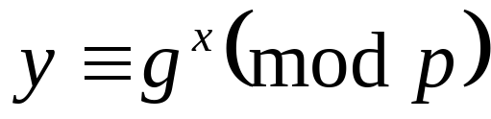

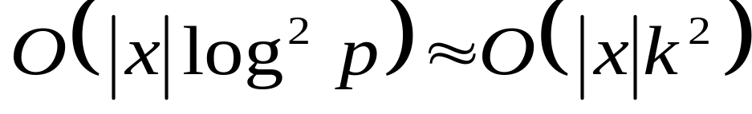
Un ejemplo de una de tales funciones es la conocida como “función exponenciación modular”, la cual se define como sigue
donde y p es un número primo lo suficientemente grande con k dígitos.
La complejidad computacional de esta función es

Slide 23
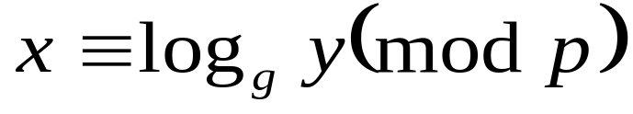
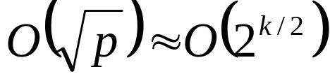
Mientras, que su función inversa
conocida como “función logaritmo discreto” tiene complejidad de orden exponencial. El mejor conocido es de orden
Esto muestra que cuando p es primo con más de 200 dígitos el cálculo de x es prácticamente imposible.

Slide 24
SISTEMA DE CLAVE PÚBLICA R.S.A
Es un sistema criptográfico que cumple con las condiciones de Diffie – Hellman.
Su seguridad se basa en la factorización de números compuestos como producto de primos.
Además, permite el intercambio de claves secretas y firmar matemáticamente.

Slide 25
CRIPTOSISTEMA RSA
Cada usuario i elige dos números primos p, q lo suficientemente grandes que mantiene secretos.
La determinación de los números primos puede hacerse utilizando los tests de primalidad.
3. Se calcula n = p ·q y φ(n) = (p−1)(q−1) donde φ es la función de Euler.

Slide 26
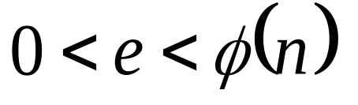
CRIPTOSISTEMA RSA
A continuación el usuario elige un entero e primo relativo con φ(n) tal que
En la práctica se elige e primo directamente y mayor que p y q.

Slide 27

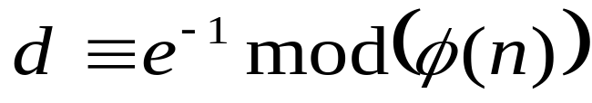
CRIPTOSISTEMA RSA
Otro método para hallar el mcd, es el algoritmo de Euclides, que evita factorizar ambos números. Dicho algoritmo corre en tiempo polinomial de O (log³φ(n)).
Calcular un entero d, tal que y

Slide 28
CRIPTOSISTEMA RSA
Luego, con lo anterior las claves serán
Pública: P (e, n), conocida por todos los usuarios.
Privada: S (d), conocida sólo por quien desea desencriptar el mensaje

Slide 29
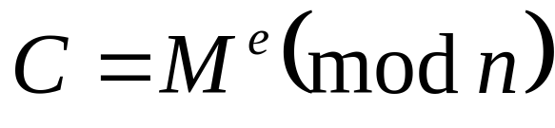
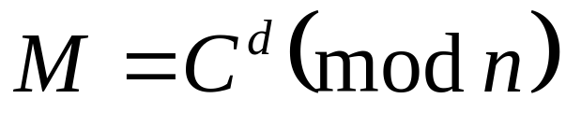
OBTENCIÓN DEL CRIPTOGRAMA Y PROCESO DE DESENCRIPTACIÓN
Para encriptar un texto plano M, se utiliza la función
mientras que para desencriptar se utiliza la función

Slide 30
Estos dos procesos se basan en la exponenciación modular, el cual es un algoritmo que se puede implementar en tiempo polinomial de la longitud de la entrada
O(log ³ n)≈O(k³),
donde n es la entrada y k es su longitud.

Slide 31
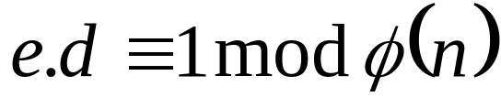
SEGURIDAD DEL SISTEMA
Si algún usuario desea descencriptar el criptograma, necesita conocer la clave privada, porque de no ser así, debe resolver la congruencia
lo cual equivale a conocer φ(n) o una factorización de n que es un problema con el mismo grado de complejidad que el algoritmo discreto.

Slide 32
SEGURIDAD DEL SISTEMA
Además, también es necesario mantener secretos d, p, q ya que
Si se hace público d, cualquiera puede desencriptar.
Si se hace público p o q, entonces se conoce φ(n) y así, de conocemos d.

Slide 33
Tiempos de búsqueda sistemática a un millón de tentativas por segundo
Largo Clave | 4 bytes | 6 bytes | 8 bytes
Letras minúsculas (26) | 0.5 s. | 5 mín. | 2.4 días
Caracteres alfanuméricos (62) | 15 s. | 16 h | 6.9 años
Caracteres ASCII (256) | 1.2 h | 8.9 años | 580000 años

Slide 34
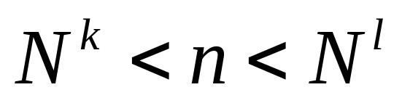
IDENTIFICACIÓN DE MENSAJES
Cada usuario posee un entero n tal que
donde N representa el tamaño del alfabeto y k, l representan el número de letras del bloque de entrada y salida respectivamente.

Slide 35
IDENTIFICACIÓN DE MENSAJES
Así, todo mensaje M se puede representar numéricamente de la siguiente forma
De la misma forma C puede considerarse como

Slide 36
Ejemplo
Sea Σ un alfabeto con N=27 letras, donde se ha identificado A=00, …, Z=26, []=27.
Sean p = 29 y q = 31, de ahí que n = 899
z = ϕ (n)=(p-1)(q-1)=840
Buscamos 1< e < 840 primo relativo con 840, sea e = 37.
Buscamos d tal que e.d = 1 mod z, esto es d = 613

Slide 37
Así, la clave pública P(899,37)
la clave privada S(613)
27² < 899 < 27³, de ahí que se va a encriptar bloques de dos letras en bloques de tres letras.
Sea m : “congreso” el texto plano.
Utilizando el alfabeto Σ se tiene la siguiente codificación
C | O | N | G | R | E | S | O
02 | 15 | 13 | 06 | 18 | 04 | 19 | 15

Slide 38
Los bloques a cifrar son
Expresemos cada bloque como un número en base N=27
(02,15) | (13,06) | (18,04) | (19,15)
(02,15) | = | 2×27⁰ | + | 15 × 27¹ | = | 407
(13,06) | = | 13 × 27⁰ | + | 6 × 27¹ | = | 175
(18,04) | = | 18 × 27⁰ | + | 4 × 27¹ | = | 126
(19,15) | = | 19 × 27⁰ | + | 15 × 27¹ | = | 424

Slide 39
Obtenemos el criptograma C con ayuda de la igualdad
Esto es
407³⁷ mod 899 | = | 233 =: c₁
175³⁷ mod 899 | = | 204 =: c₂
126³⁷ mod 899 | = | 221 =: c₃
424³⁷ mod 899 | = | 259 =: c₄

Slide 40
Expresemos c_{i} en base 27, teniendo en cuenta que se van a tener tres componentes
Luego el criptograma es QIAHOAFIAPJA
233 | = | 17 × 27⁰ | + | 8 × 27¹ | + | 0 × 27² | ⇔ | (17,08,00) | ⇔ | (QIA)
204 | = | 15 × 27⁰ | + | 7 × 27¹ | + | 0 × 27² | ⇔ | (15,07,00) | ⇔ | (OHA)
221 | = | 5 × 27⁰ | + | 8 × 27¹ | + | 0 × 27² | ⇔ | (05,08,00) | ⇔ | (FIA)
259 | = | 16 × 27⁰ | + | 9 × 27¹ | + | 0 × 27² | ⇔ | (16,09,00) | ⇔ | (PJA)

Slide 41
Para desencriptar el mensaje utilizamos la igualdad
Haciendo el proceso inverso eligiendo bloques de tres letras se tiene que
233⁶¹³ mod 899 | = | 407 =: m₁
204⁶¹³ mod 899 | = | 175 =: m₂
221⁶¹³ mod 899 | = | 126 =: m₃
259⁶¹³ mod 899 | = | 424 =: m₄

Slide 42
Obteniendo así el texto plano m: “CONGRESO”
407 | = | 2 × 27⁰ | + | 15 × 27¹ | ⇔ | (02,15) | ⇔ | (CO)
175 | = | 13 × 27⁰ | + | 6 × 27¹ | ⇔ | (13,06) | ⇔ | (NG)
126 | = | 18 × 27⁰ | + | 4 × 27¹ | ⇔ | (18,4) | ⇔ | (RE)
424 | = | 19 × 27⁰ | + | 15 × 27¹ | ⇔ | (19,15) | ⇔ | (SO)

Slide 43
REFERENCIAS
The discrete log problem. Chris Studholme. Article.
Introduction to Cryptography. Victor Shuop. Lecture.
Una introducción a la criptografía. Mario Merino Martínez – Monografía.
Aritmética modular y criptografía. Artículo.
Criptografía – José Ángel de Bustos Pérez. Artículo.
Computational Number Theory. Chapter 7.

Slide 44
GRACIAS

Slide 45
TESTS DE PRIMALIDAD
Test de Solovay – Strassen
Sea n un número impar. n es primo si y sólo si n es pseudoprimo de Euler para todo a con
MCD (a, n) =1.
Este test tiene una complejidad computacional
O (log³ n)

Slide 46
TESTS DE PRIMALIDAD
Test de Miller (probabilístico)
Se dice que un número n impar es primo si y sólo si n es pseudoprimo fuerte para todo a con MCD (a, n) =1.
Este test tiene una complejidad computacional O (log³ n)

Slide 47
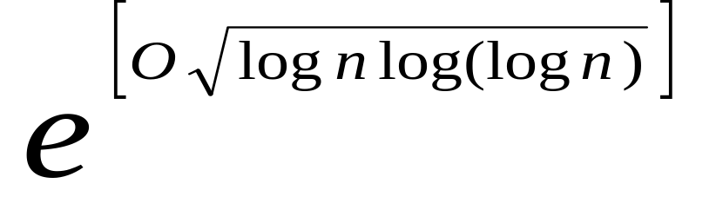
FACTORIZACIÓN
Hasta el momento, no se conocen algoritmos de factorización de enteros que tienen un tiempo de complejidad de orden polinomial.
1. Index Calculus Methods: este da un algoritmo que corre en tiempo

Slide 48
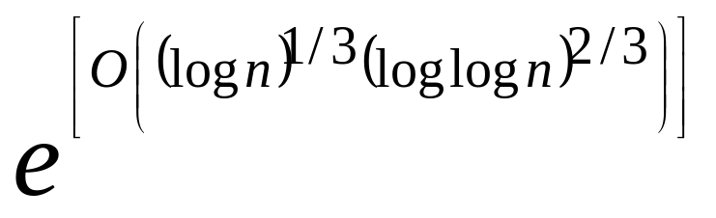
Number Sieve Methods: resulta un algoritmo que corre en tiempo

Slide 49
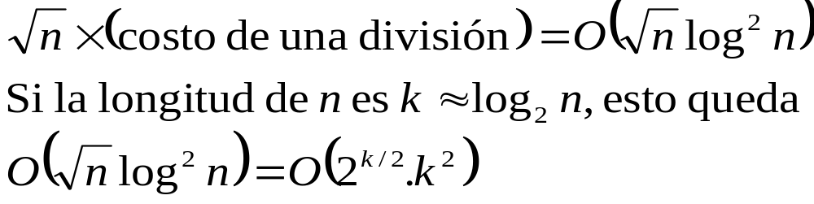
Algoritmo clásico para descomponer un número en factores primos
Dado un número natural n, el costo computacional que tiene dicho algoritmo para hacer su descomposición en factores primos es de

Slide 50
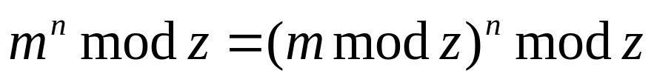
EXPONENCIACIÓN MODULAR
El problema radica en calcular m^{n} mod z, para n, m enteros suficientemente grandes. La solución se obtiene desarrollando un algoritmo divide y vencerás junto con las siguientes propiedades de aritmética modular

Slide 51
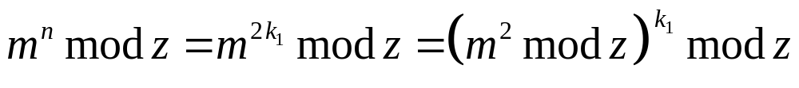
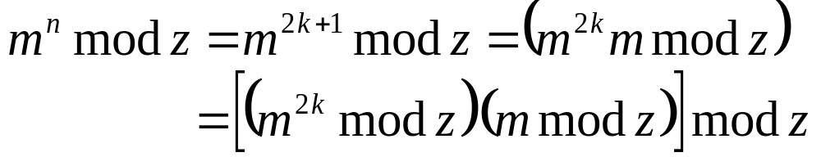
EXPONENCIACIÓN MODULAR
Luego el algoritmo divide y vencerás será
Si n es par, hacemos n =2k₁, donde k₁∈ N. Así
Si n es impar, hacemos n =2k+1, donde k ∈ N. Así

